Slide 1
Синдром Ангельмана
Подготовил студент 5 курса 1 группы
лечебного факультета
Миоков С.А.

Slide 2
Что такое Синдром Ангельмана?
Это генетическая аномалия, характеризующаяся интеллектуальной и физической задержкой развития, нарушениями сна, припадками, приступами судорог, резкими хаотичными движениями (особенно рукоплескания), частым беспричинным смехом или улыбкой. Как правило, больные СА люди, выглядят очень счастливыми, поэтому эту болезнь называют «синдром Петрушки», синдромом «смеющейся куклы» или «марионетки»

Slide 3
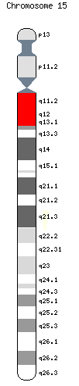
Причины
Синдром Ангельмана возникает вследствие потери нормальных материнских копий генов в определенной области 15 хромосомы. Чаще всего это происходит путем делеции сегмента этой хромосомы. Другими причинами возникновения заболевания могут быть одноотцовская дисомия, транслокация или мутация одного гена в этой области.
Обычно, здоровый человек получает две копии 15 хромосомы, одну от матери, другую от отца. Однако, область этой хромосомы, которая является очень важной для синдрома Ангельмана, экспрессия материнских и отцовских копий генов очень отличается. Это связано с гендерным эпигенетических импринтингом; биохимическим механизмом метилирования ДНК. У здорового человека, экспрессия материнской аллели - сильнее, тогда как отцовская аллель почти не проявляется. Если же материнские копии генов - удалены или мутированы, то это вызывает появление синдрома Ангельмана (если вследствие аналогичных механизмов потеряна отцовская копия, то это вызывает синдром Прадера-Вилли).

Slide 4
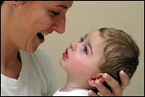
Диагноз синдрома Ангельмана обычно ставится, когда ребенку исполняется
3 -7 лет, и признаки болезни становятся явно выраженными. Заболевание это нельзя обнаружить у новорожденных детей или в первый год жизни, так как его симптомы в таком раннем возрасте — неспецифические.
В поздней диагностике виновата еще и малая осведомленность об этой патологии врачей семейной медицины и родителей. В настоящее время этот синдром диагностируется все раньше, благодаря большей информации об этом заболевании, которая в развитых странах распространяется общественными объединениями родителей больных детей.

Slide 5
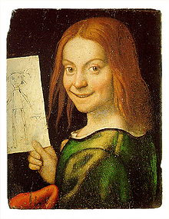
Начальные исследования
Кариотип 46 XX или XY, 15р−. Обычно синдром вызывается спонтанным хромосомным дефектом, когда отсутствует большая смежная область из 3—4 миллионов пар оснований ДНК в области q11—q13 15-й хромосомы.
Частота встречаемости, по разным данным, — 1 : 10 000—20 000 живорожденных младенцев.
Начальные исследования, которые проводятся с помощью мышей, у которых отсутствует экспрессия материнской копии гена UBE3A, обнаружили серьезные отклонения в деятельности гиппокампа, которые нарушают процесс формирования памяти. В частности, наблюдаются отклонения в парадигмах обучения, особенно в тех процессах, которые зависят от деятельности гиппокампа - кондиционирование страхом.

Slide 6
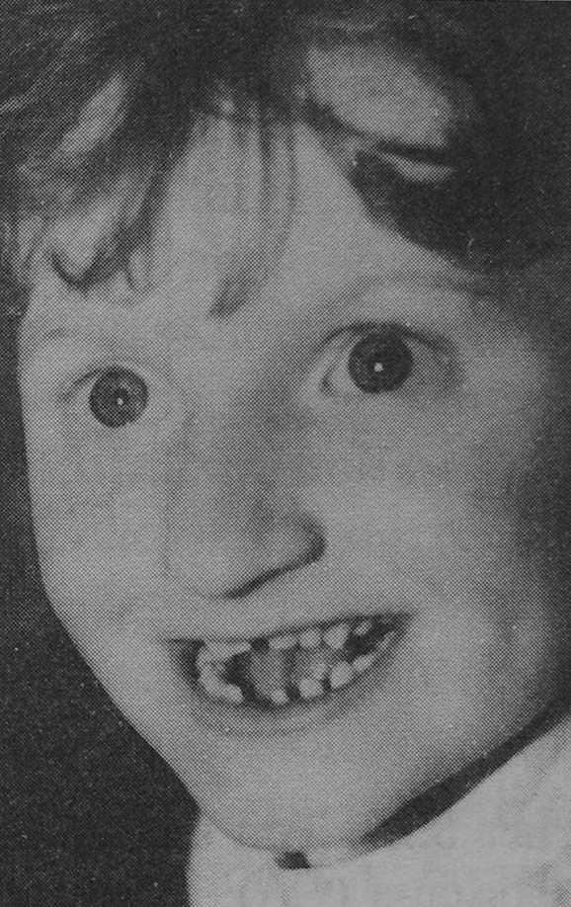
Клинические проявления
- тяжелая функциональная задержка развития;
- нарушение речевых функций (полное отсутствие или минимальное использование языка); невербальные навыки развиты лучше, чем вербальные;
- расстройство моторных функций (нарушения движения, равновесия), как правило, атаксия и (или) дрожание конечностей;
- поведенческие отклонения: сочетание частого беспричинного смеха (улыбки), счастливого состояния, легкой возбудимости, частого хлопанья в ладоши, гипермоторного поведения, низкий уровень концентрации внимания.

Slide 7
Для синдрома Ангельмана характерны:
В 75 % проблемы с питанием, особенно с грудным вскармливанием, такие младенцы плохо набирают вес;
дети больше понимают, чем могут сказать или выразить;
дефицит внимания и гиперактивность;
сложности с обучением; микроцефалия;
эпилепсия (80 % случаев), нарушения выявляются также при электроэнцефалографии; считается, что у детей с синдромом Ангельмана наблюдается вторичная (симптоматическая) эпилепсия;
необычные движения (мелкий тремор, хаотические движения конечностей);
ходьба на негнущихся ногах — из-за этой особенности детей с этим синдромом иногда сравнивали с марионетками;
размер головы меньше среднего, нередко с уплощением затылка;
иногда характерные черты лица — широкий рот, редко расположенные зубы, выдающийся вперед подбородок, высунутый наружу язык;
нарушения сна;
страбизм (косоглазие) в 40 % случаев;
сколиоз (искривление позвоночника) в 10 % случаев;
повышенная чувствительность к высокой температуре;
чувствуют себя комфортнее в воде.

Slide 8
Связанные характеристики (характерные для 20 - 80% больных):
- косоглазие;
- гипопигментация кожи и глаз;
- нарушение контроля над движениями языка, трудности при сосании и глотании;
- гиперактивные сухожильные рефлексы;
- проблемы с питанием в раннем детстве;
- подняты, согнуты во время шествия руки;
- выдвинута нижняя челюсть;
- повышенная чувствительность к теплу;
- широкий рот, широкий интервал между зубами;
- нарушение сна;
- частые слюнотечения, высунутый язык;
- постоянное желание пить;
- усиленные жевательные движения;
- плоский затылок;
- гладкие ладони.

Slide 9
Болезнь Ангельмана в социуме
Больные СА, как правило, люди, которые имеют счастливый вид, они любят общаться с людьми и играть в разные игры. Однако, установление связи с другими людьми, общение с ними может сначала быть несколько трудным, но, поскольку дети с СА постепенно развиваются, у них возникает определенный характер, появляются разные способности и их начинают лучше понимать другие люди.
В частности, люди с синдромом Ангельмана очень часто применяют невербальные средства общения, для того, что бы компенсировать ограниченные возможности речи. Часто, врачи отмечают, что их понимание развито гораздо больше, чем коммуникационные способности. Большинство больных, применяют, как правило, лишь 10-15 слов, если вообще разговаривает.

Slide 10
Существует ли лечение синдрома Ангельмана?
Синдром Ангельмана является врожденной генетической аномалией; в настоящее время специфические способы его лечения не разработаны.
Однако некоторые лечебные мероприятия повышают качество жизни людей с синдромом.
В частности, младенцы с гипотонусом должны получать массаж и другие виды специальной терапии (физиотерапии).
Рекомендуется использование специальных методик развития ребенка, занятия с логопедом и дефектологом.
Нарушения сна корректируются назначением легких снотворных. Нарушения стула регулируются назначением легких слабительных.
Приступы лечатся так же, как эпилепсия.

Slide 11
Прогноз
Тяжесть симптомов, возникающих при синдроме Ангельмана, отличаются в каждом конкретном случае. Некоторые люди, с легкой формой синдрома Ангельмана, имеют большой словарный запас и высокую степень самоконтроля. Однако ходьба и использования простых языковых знаков может пострадать значительно сильнее.
Раннее начало и постоянное проведение физиотерапии (которая направлена ​​на развитие точных движений) и коммуникационных свойств (языки), как полагают, исследователи, значительно улучшает прогноз (когнитивного и речевого развития) для больных СА.

Slide 12
Спасибо за внимание!!!

